Slide 1
CONCILIAÇÃO

Slide 2
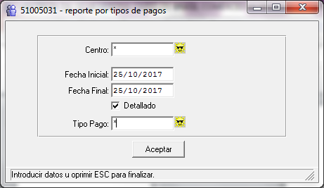
Relatório CORBIZ
Reportes/Ventas/Reporte por tipo de pago
Preencher de acordo com imagem abaixo informando a data que deseja para o relatório

Slide 3
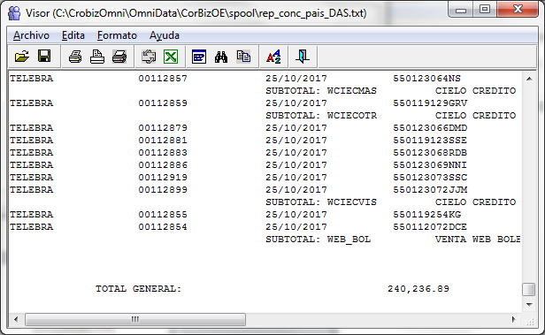
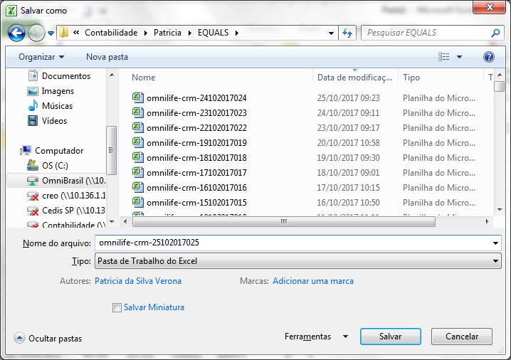
Exportar o relatório para Excel.
Salvar contabilidade/Patricia/Equals
Alterar a data do arquivo

Slide 4
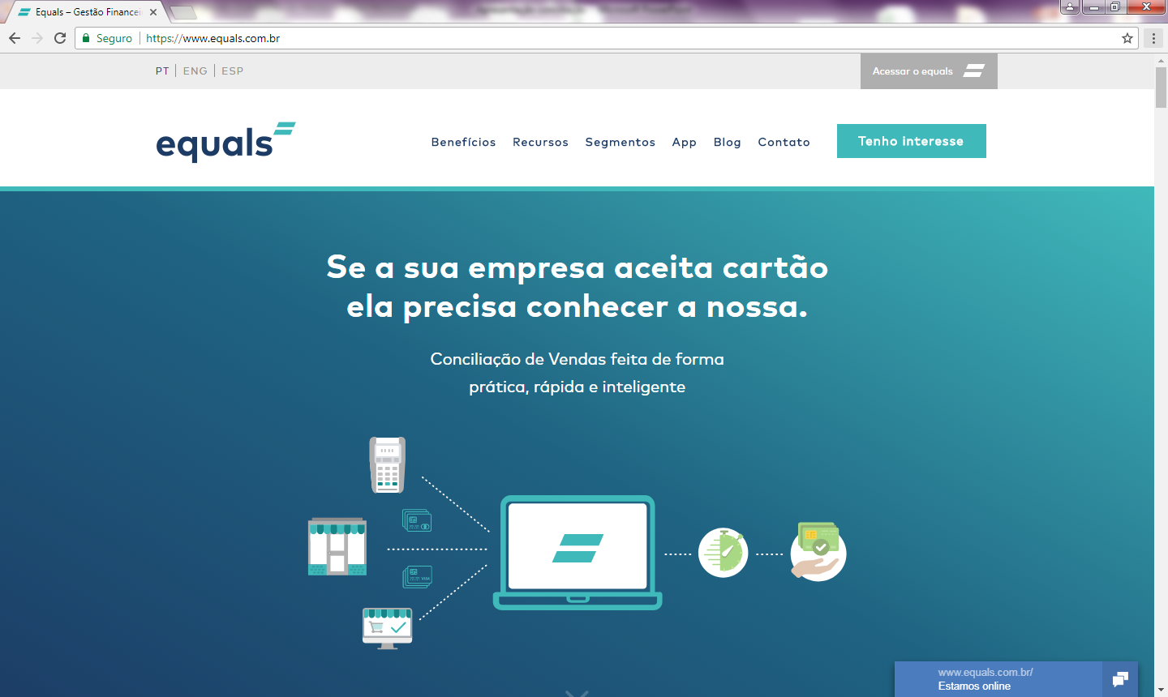
IMPORTAÇÃO DO ARQUIVO PARA SISTEMA EQUALS

Slide 6
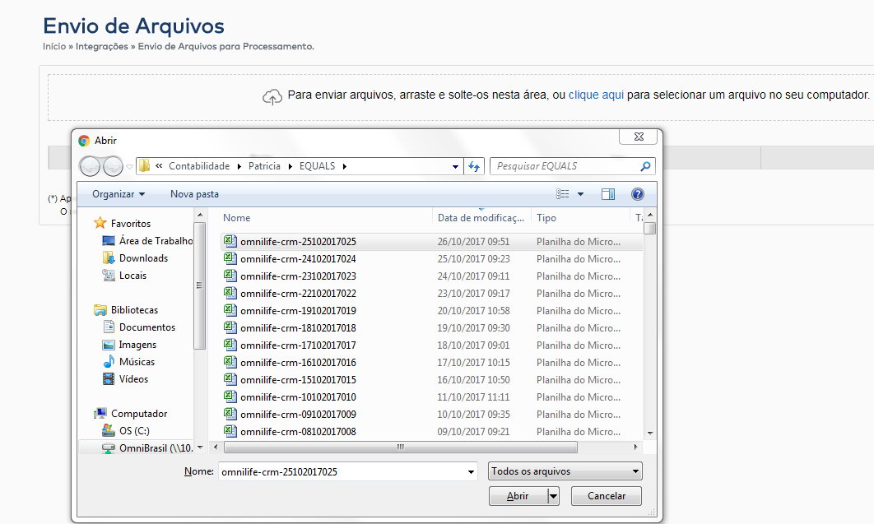
Clicar em “clique aqui” e selecionar o arquivo salvo na rede

Slide 7
Conciliação EQUALS

Slide 8
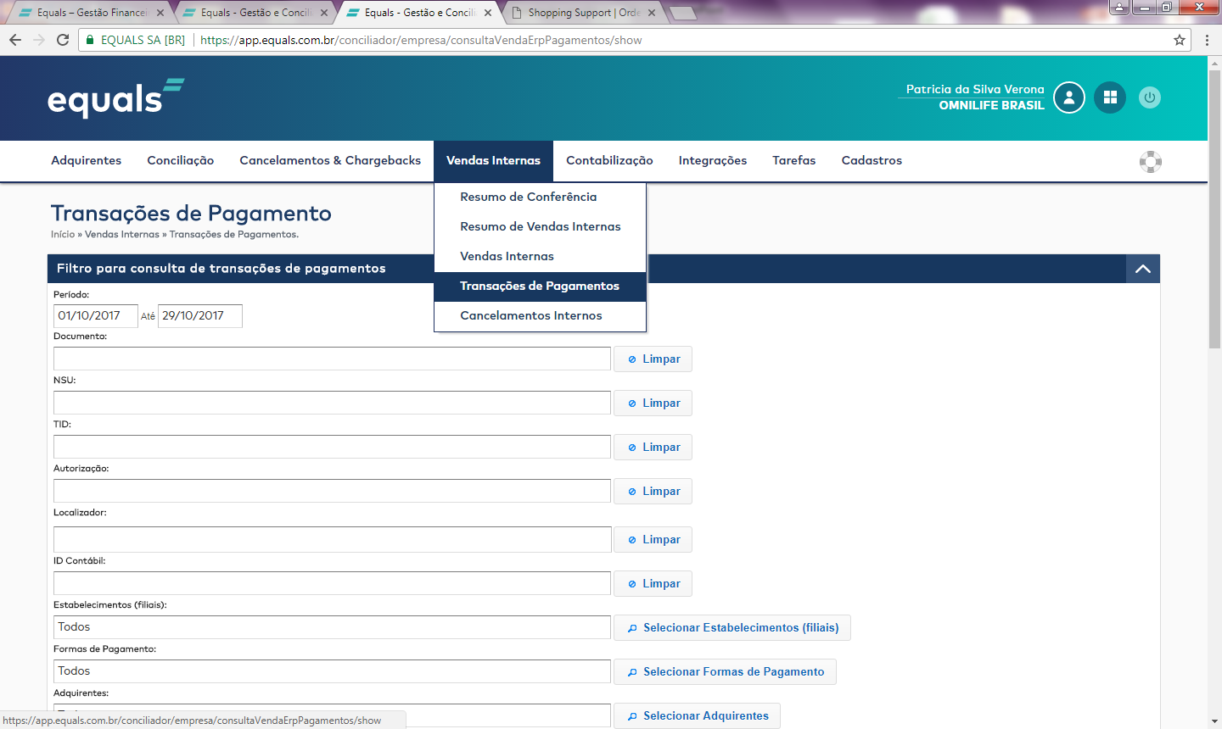
Selecionar vendas internas/transações de pagamento
Informar o período que deverá ser conciliado

Slide 9
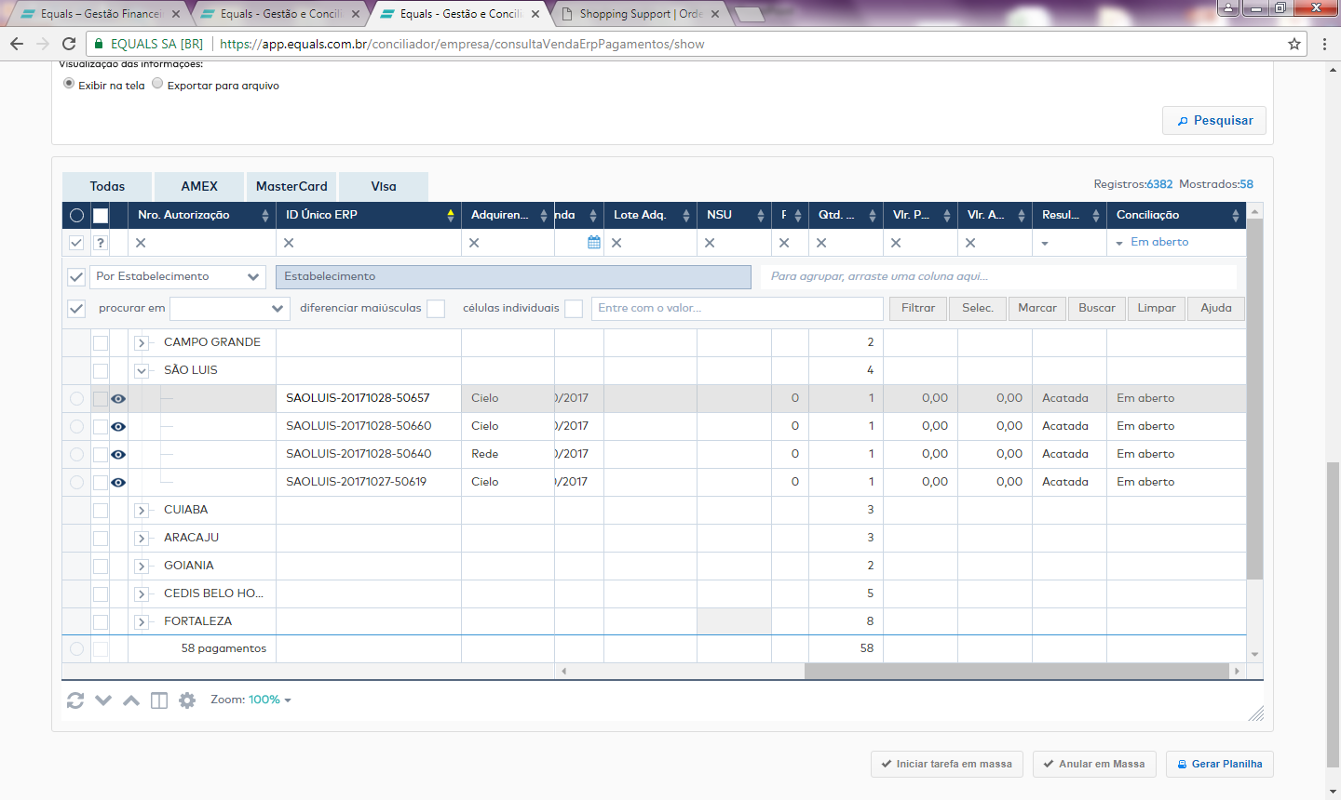
Selecionar os pedidos que estão em aberto no campo de conciliação

Slide 10
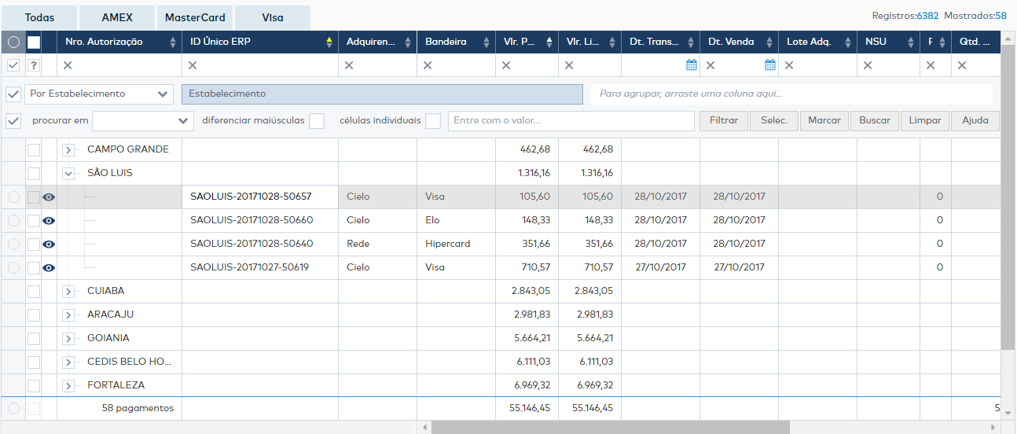
Para os pedidos não conciliados verificar a forma de pagamento no Corbiz para conciliação

Slide 11
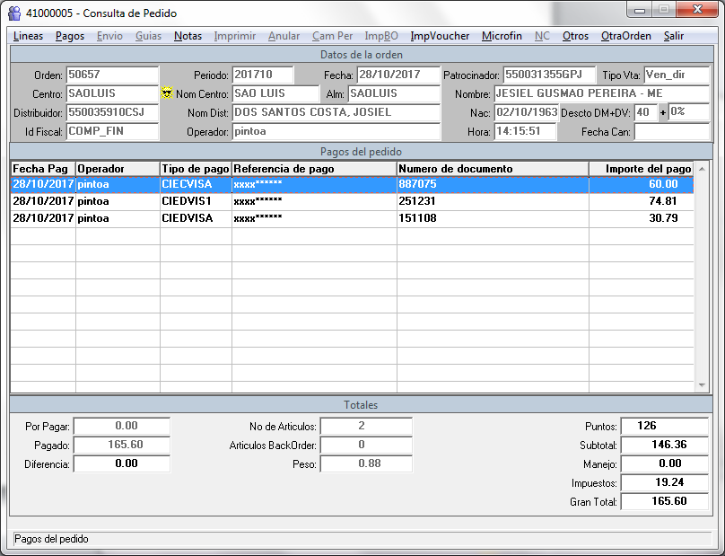
Para consultar no CORBIZ selecionar Consulta/Ventas/Consulta de pedidos
Informar o numero de pedido no campo “Orden” e informar a qual Cedis pertence no campo “Centro”
utilizando o F3;
Para visualizar o pagamento selecionar “Pagos”.
Formas de pagamento

Slide 12
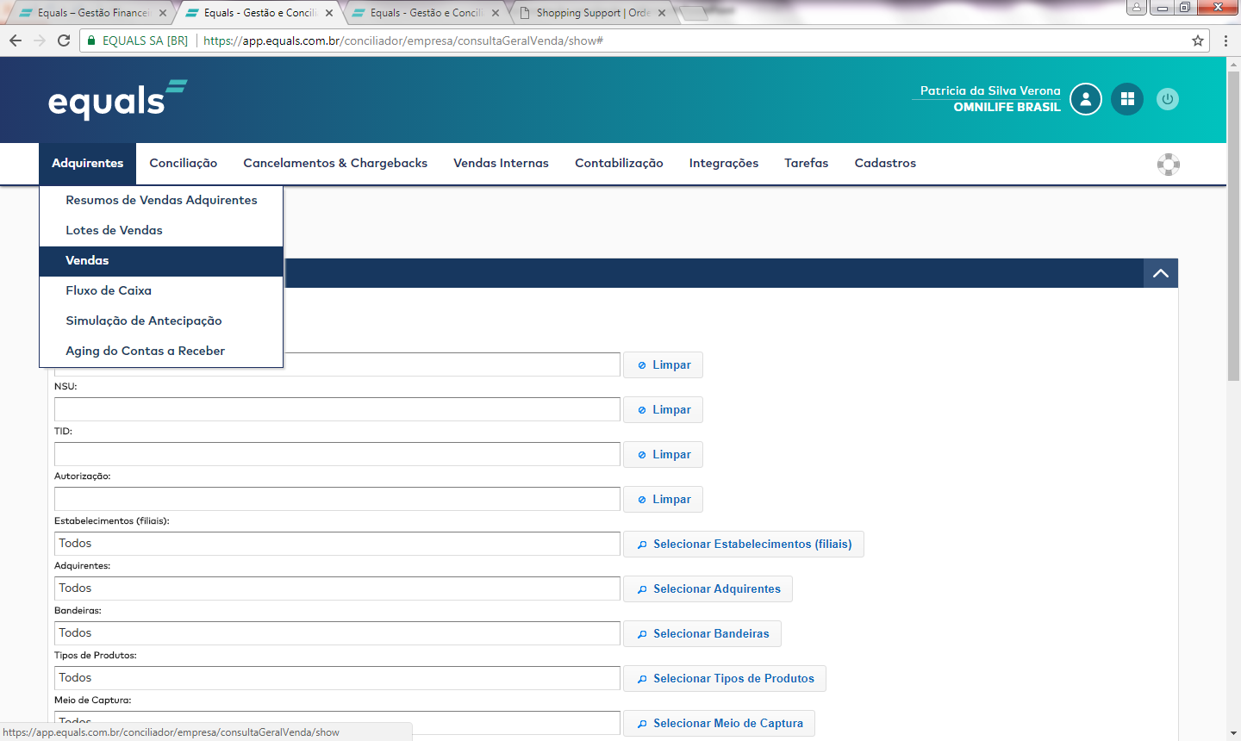
Para localizar o pagamento e realizar a conciliação no EQUALS
Selecionar Adquirentes/Vendas e informar o período que será conciliado

Slide 13
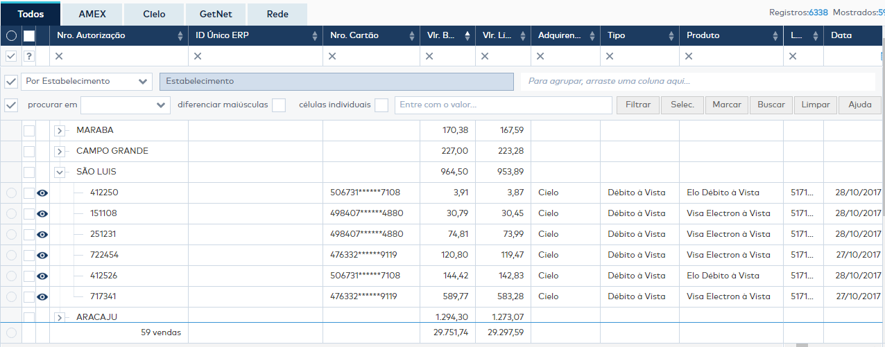
Selecionar o CEDIS informado no CORBIZ e localizar os valores informados

Slide 14
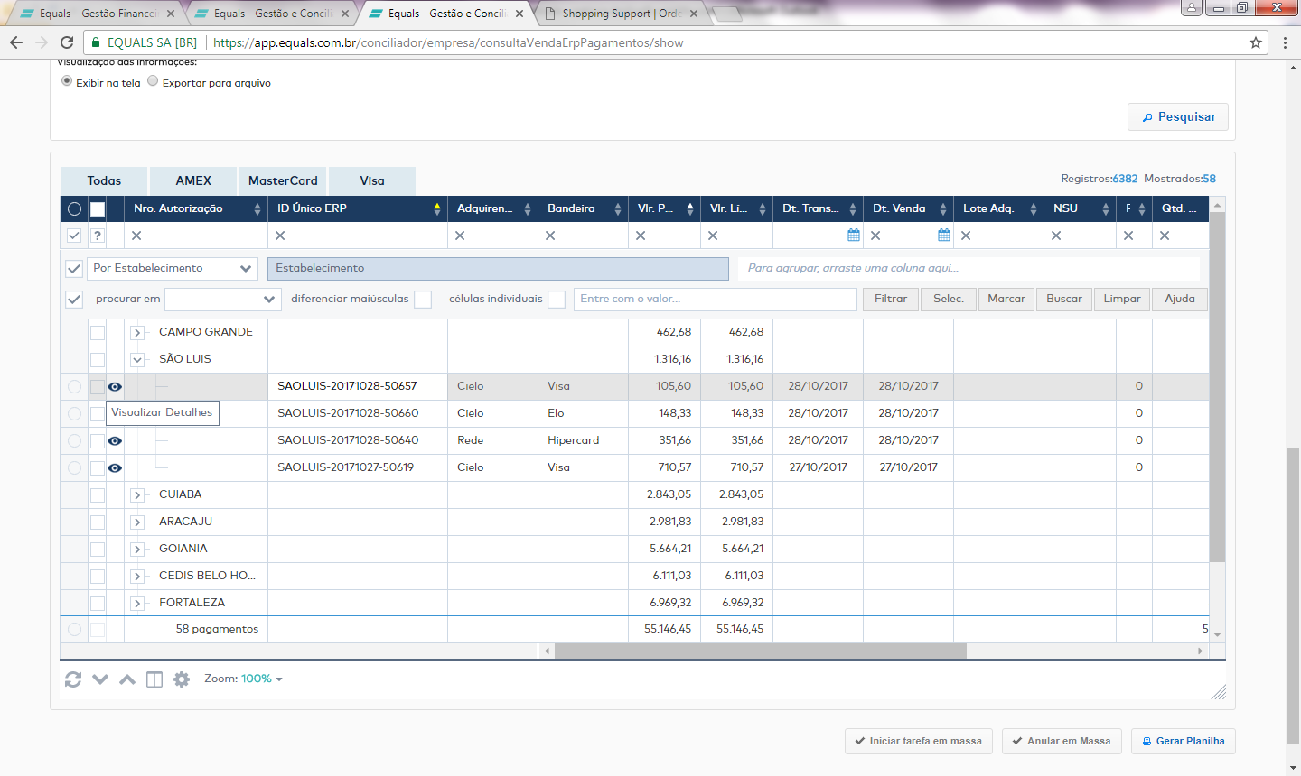
Com os valores localizados em Adquirentes retornar para transação de pagamento
e selecionar para “visualizar detalhes”

Slide 15
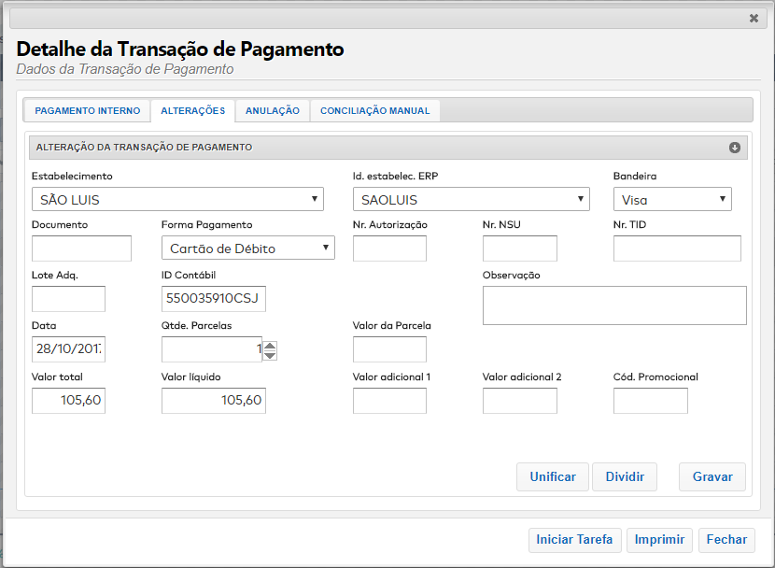
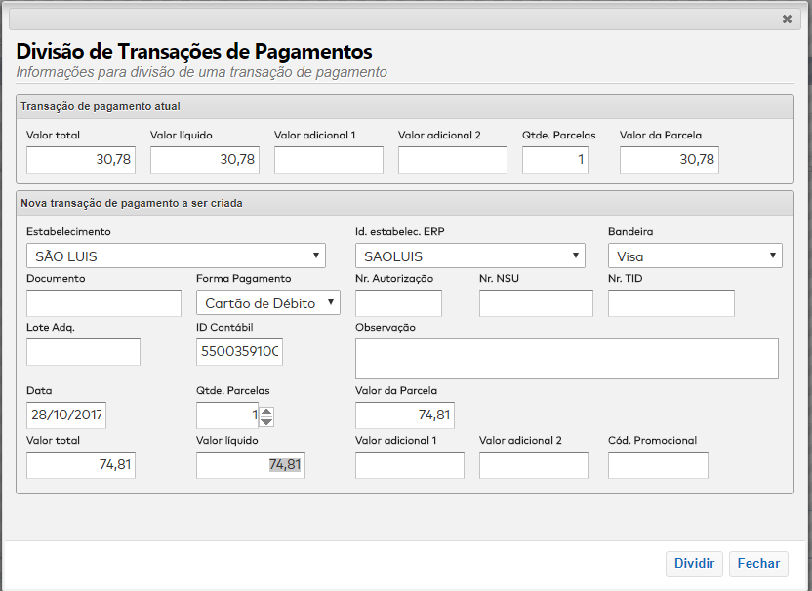
Selecionar alterações e clicar em dividir
Informar em valor total um dos valores para a divisão o outro valor para composição do valor total será informado no campo superior da tela;
Clicar em dividir e confirmar na tela seguinte.

Slide 16
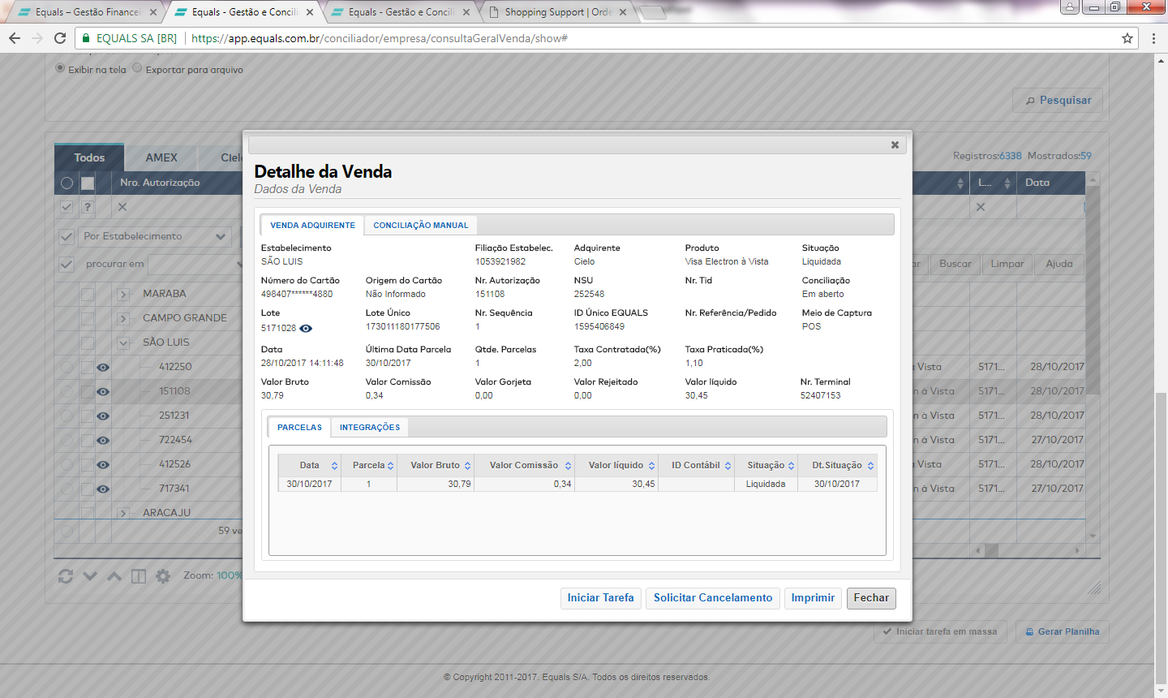
Retornar para Adquirentes e clicar em “Visualizar Detalhes”
Selecionar “Conciliação Manual”

Slide 17
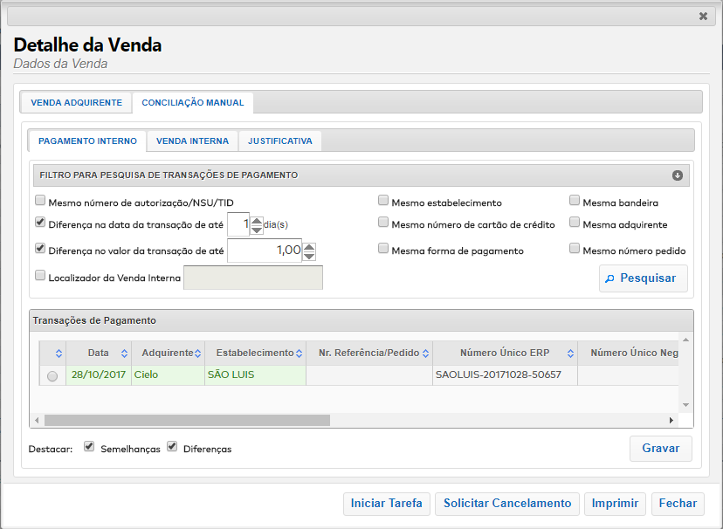
Desativar e ativar os campos conforma abaixo
Para pedidos com data de faturamento superior a 1 dia alterar a numeração em diferença na data;
Para localizar pedidos com diferença de valores alterar no campo Diferença de valor o valor que
necessita para localizar o pedido.

Slide 18
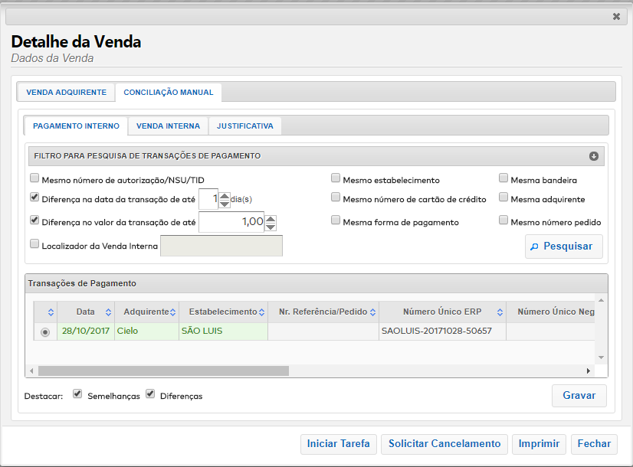
Após todos campos estarem corretos clicar em “Pesquisar”
Localizado o pedido, coloque a seleção para conciliação e clique em “Gravar”

Slide 19
Divergência de valores
Ao realizar a conciliação no Equals e encontrar divergência de valor:
Enviar um e-mail para o Cedis responsável para confirmação da diferença
Quando for confirmada pedir a autorização para lançamento do saldo no código do empresário
Assim que aprovado o saldo será lançado conforme abaixo

Slide 20
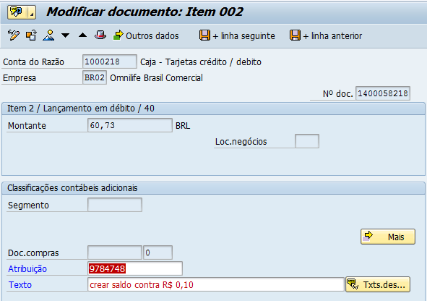
Realizar a pesquisa do pedido no SAP;
Clicar no lápis;
No campo texto a informação será realizada da seguinte forma:
“Crear saldo contra R$....” para valores que forem pagos a menor; ou
“ Crear saldo a favor R$....” para valores que forem pagos a maior.
Enviar e-mail para Luciana Firmino (Creo) para lançamento do saldo no CORBIZ.

Slide 21
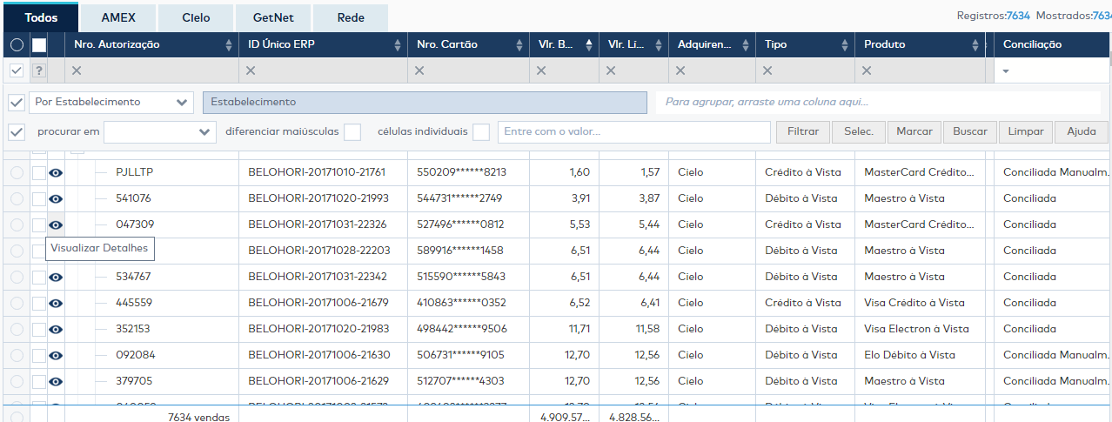
Conciliação incorreta
Clicar em visualizar detalhes

Slide 22
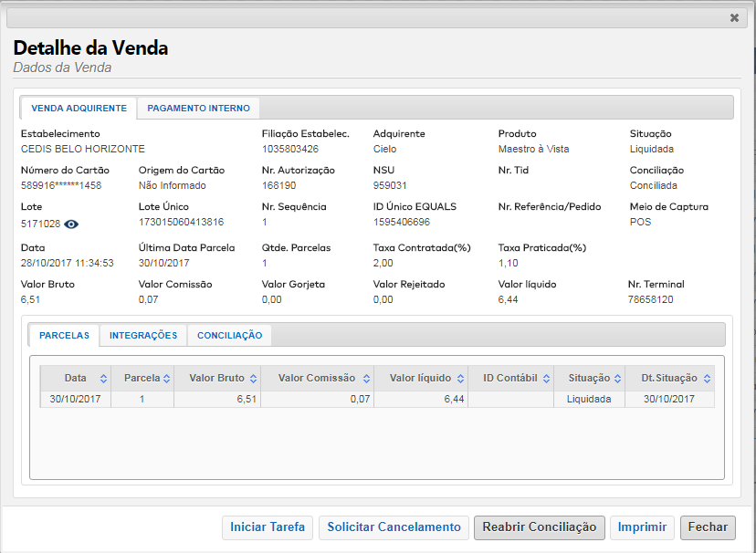
Selecionar “Reabrir Conciliação”
Logo após o valor estará disponível para nova conciliação

Slide 23
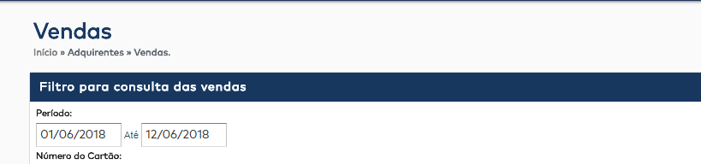
Após realizar todas as conciliações dos pedidos em aberto em “Transação de pagamento”
Voltar para Adquirente/Vendas/Selecionar o período conciliado

Slide 24
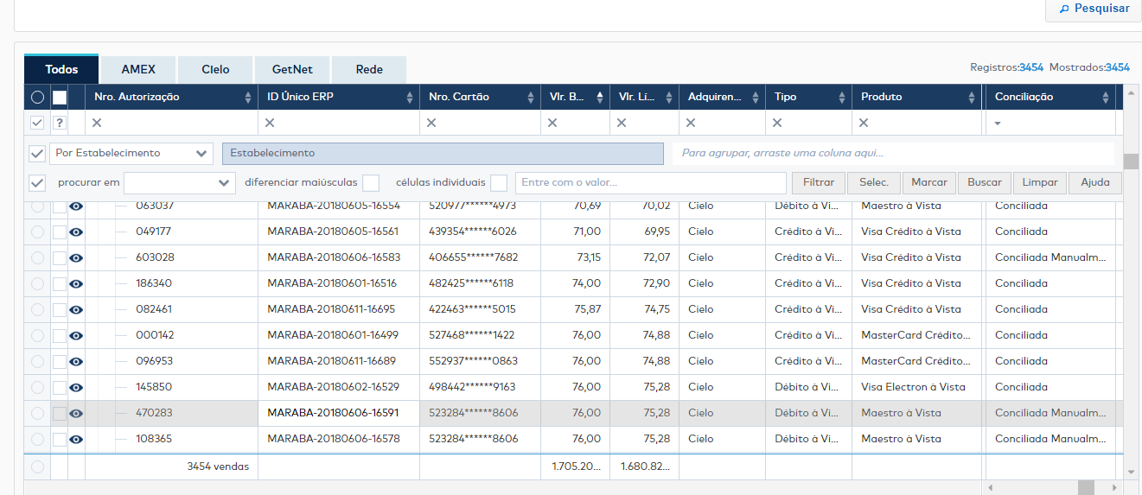
Abrir a conciliação e verificar se todos os valores e datas que são iguais estão conciliados
corretamente utilizando a consulta feita no consulta de pedidos no CORBIZ;
Caso esteja incorreto abrir a conciliação feita e realiza-la corretamente conforme slide
anterior;
Lembrando que os valores devem estar conciliados de acordo com o numero de autorização
e numero de cartão

Slide 25
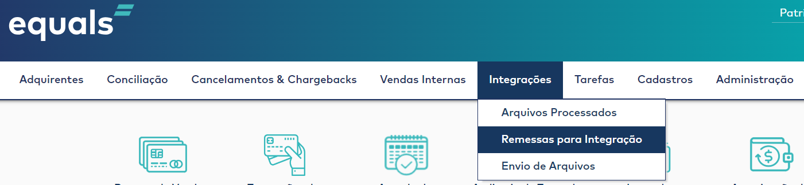
Após realizar todas as conciliações e conferir todos os valores iguais gerar a planilha para
importação SAP conforme abaixo:
Ingressar em Integração/Remessa para Integração

Slide 26
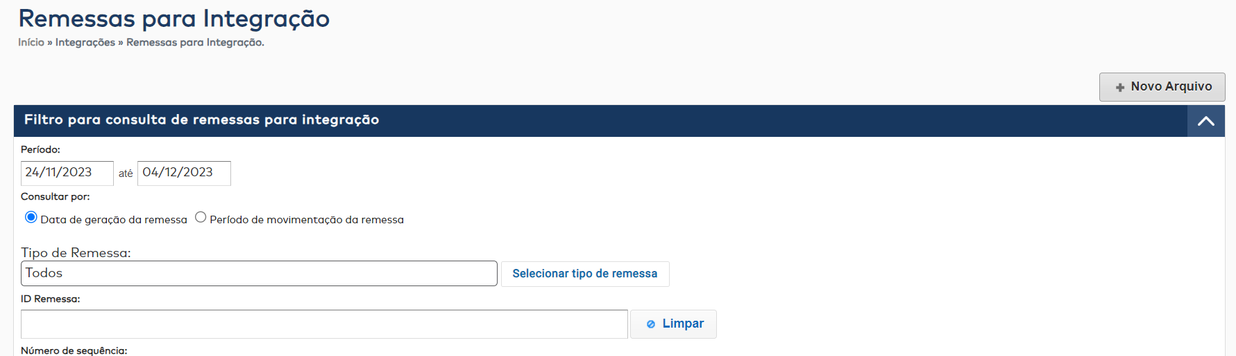
Clicar em Novo Arquivo

Slide 27
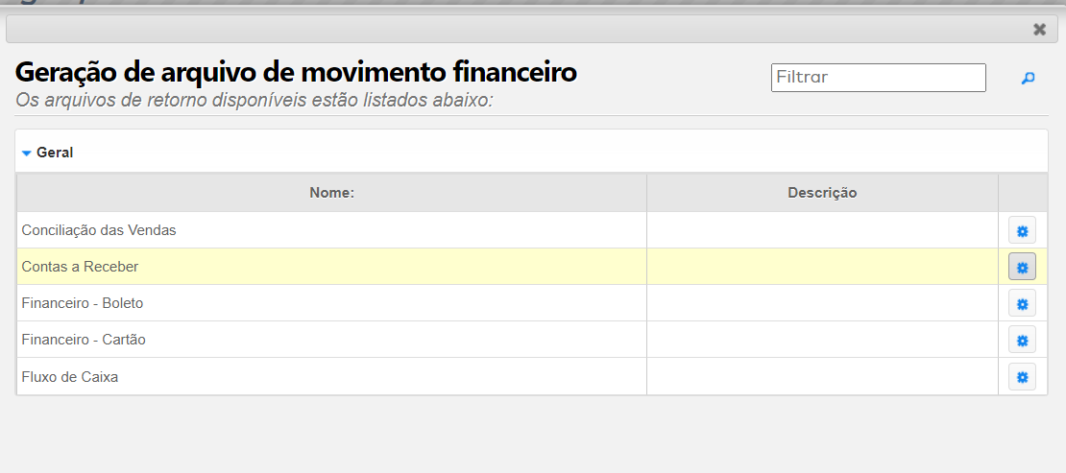
Selecionar o relatório “Contas a Receber”

Slide 28
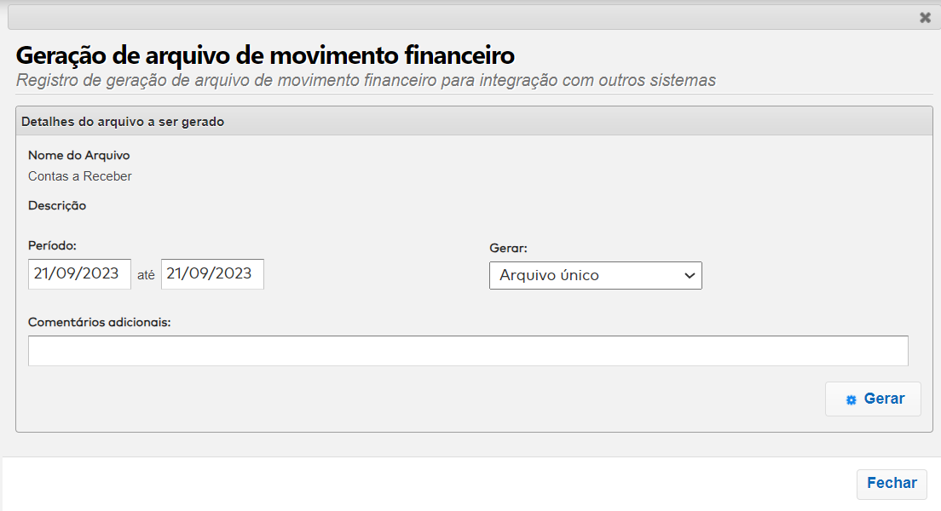
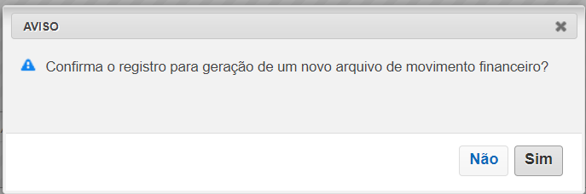
Informar a data desejada para exportar o arquivo e clicar em gerar.
Obs: trabalhar uma data por vez pois várias datas deixa o arquivo muito extenso e o SAP
não consegue ler todas as informações
Confirmar a criação do novo arquivo

Slide 29

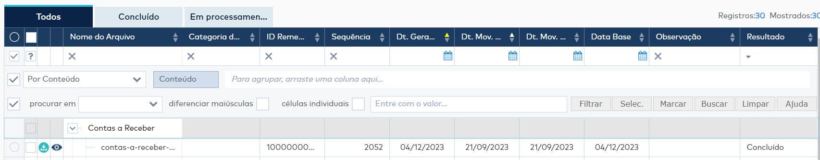
Após gerar o relatório gerar o mesmo em Excel clicando no icone de “Baixar Arquivo”

Slide 30
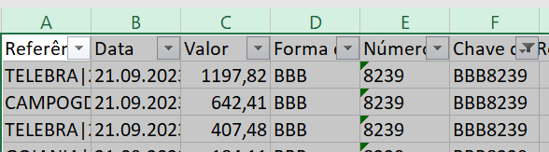
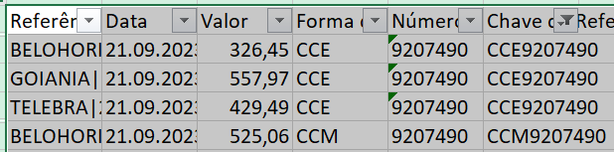
Ao abrir o relatório excluir as chaves correspondentes a “BBB” que pertence aos pagamentos
via boleto e ao número “9207490” que pertence aos pagamentos de cartões realizados via
WEB

Slide 31
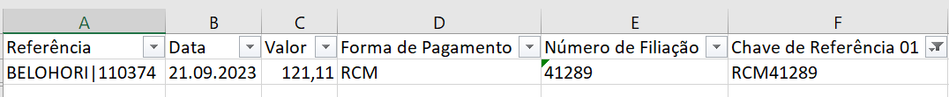
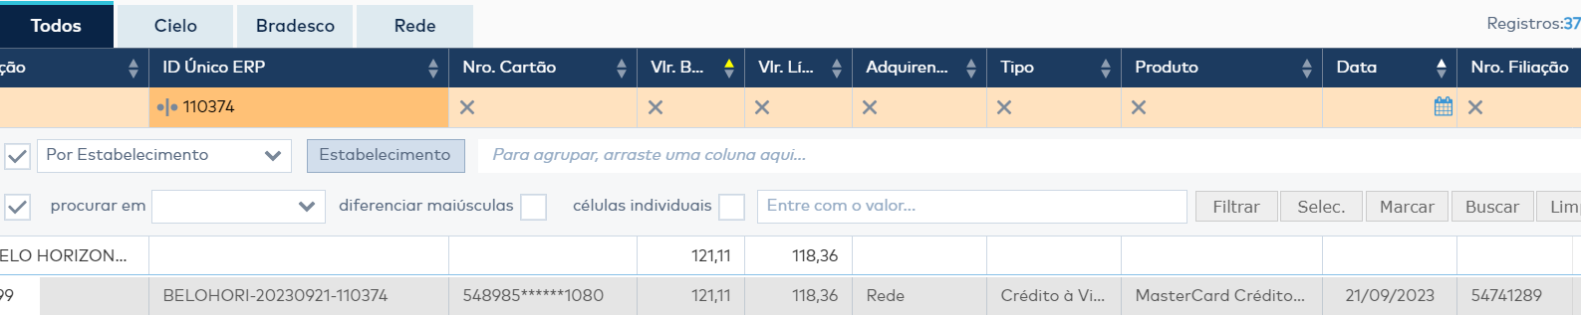
Filtrar pela chave de referência “R” e corrigir os números de números de filiação de acordo
com a Equals utilizando os 7 últimos números.
Incorreto
Correto

Slide 32
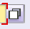

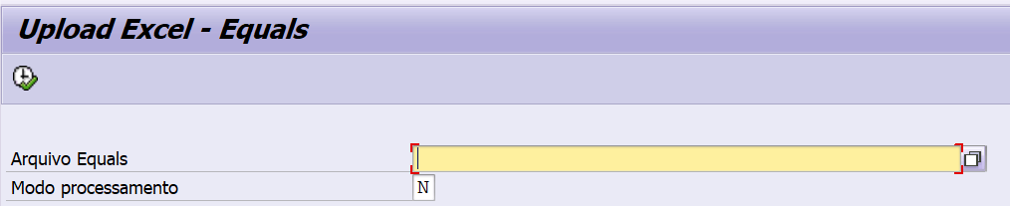
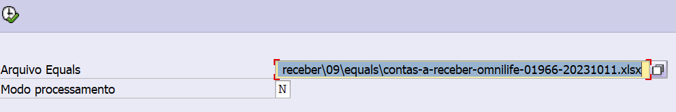
Após realizar todas as alterações na planilha importar para o SAP na transação Zequals01
Buscar o arquivo na pasta onde foi salvo e após processar

Slide 33
Conciliação SAP

Slide 34
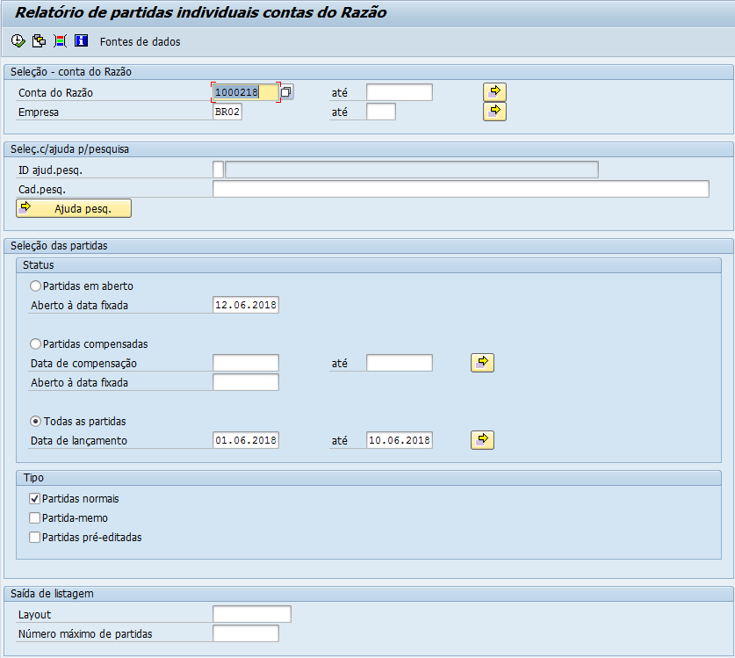
Transação FBL3N
Conta 1000218
Período a ser conciliado

Slide 35
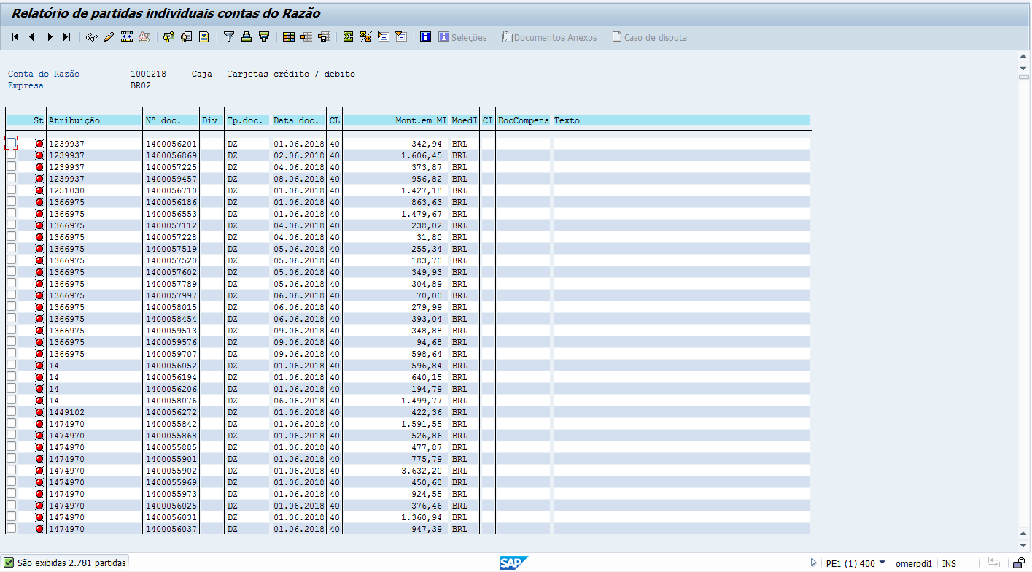
Alterar o layout para Brasil COBR

Slide 36
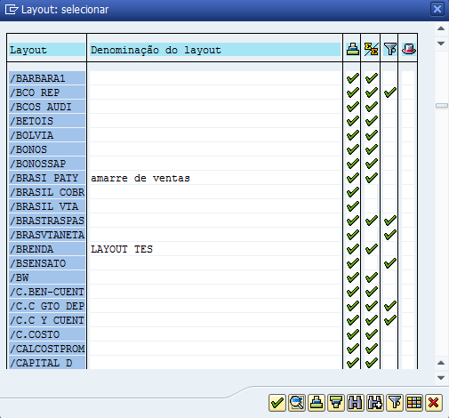

Slide 37
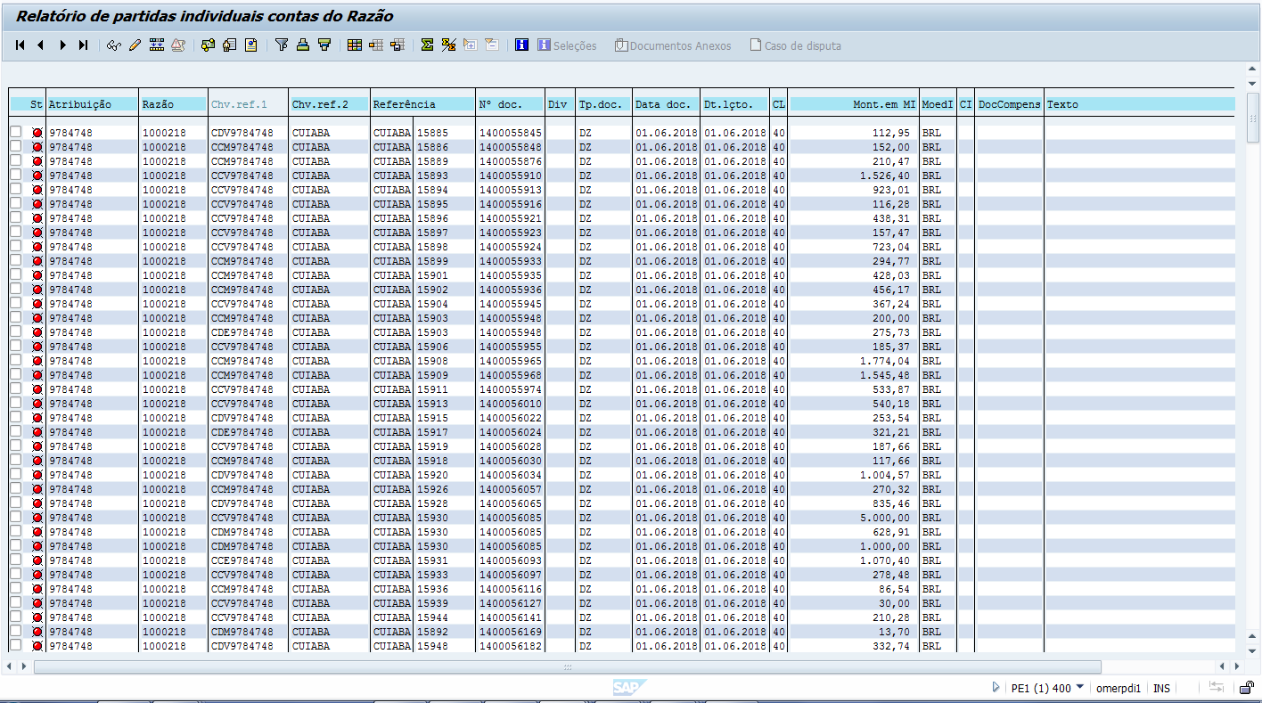
Selecionar “Chv. Ref. 1” para separar por identificação de pagamento

Slide 38
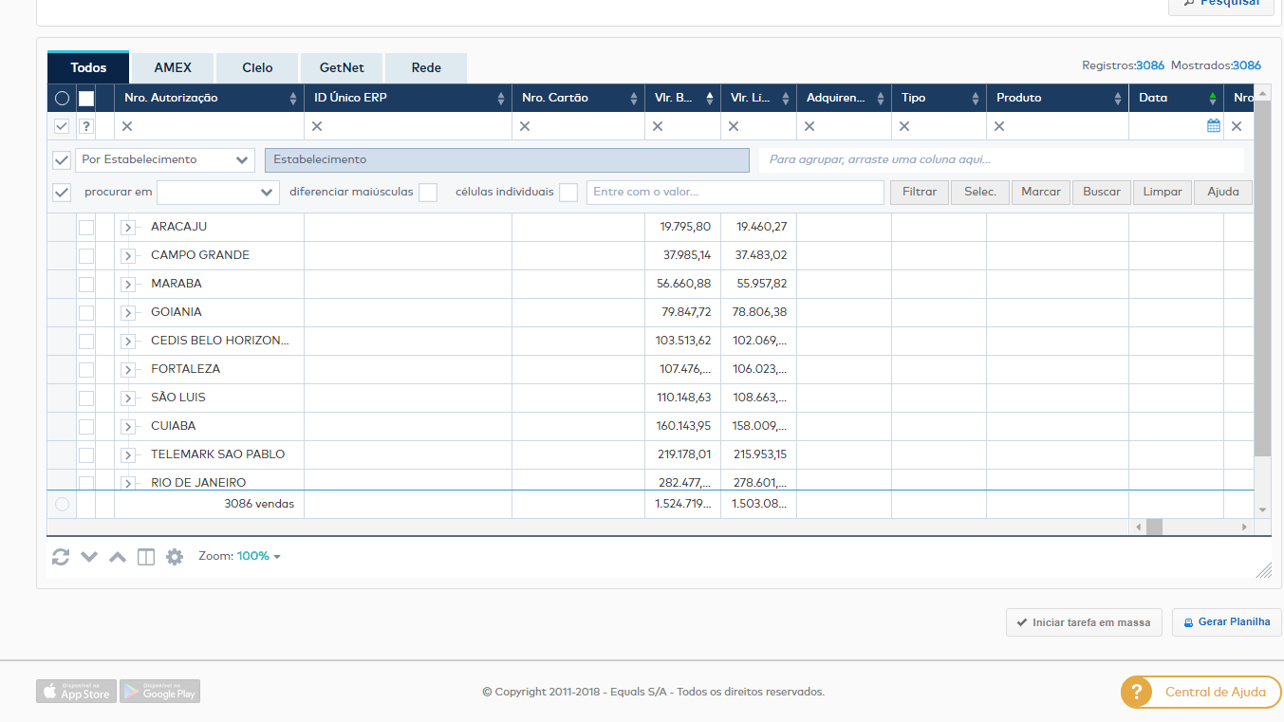
Entrar no Equal/Adquirente/Vendas
Informar período
Clicar em gerar planilha

Slide 39
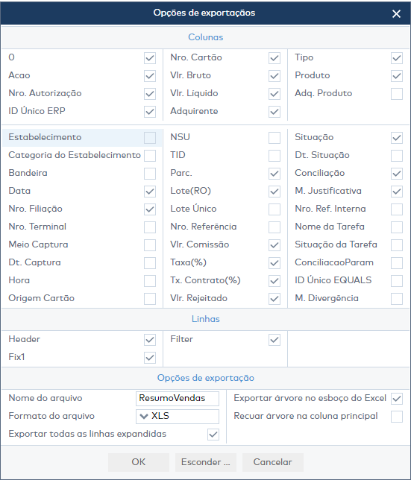
Abaixo as informações a serem transferidas para Excel e clicar em OK

Slide 40
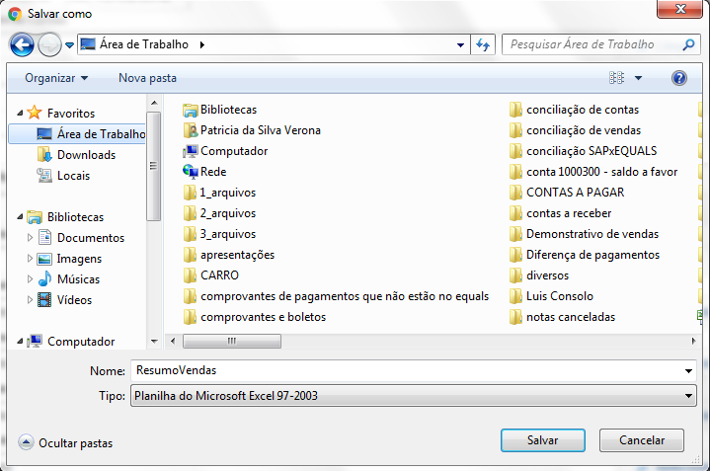
Salvar a planilha para extrair os dados para conciliação de cada CEDIS

Slide 41
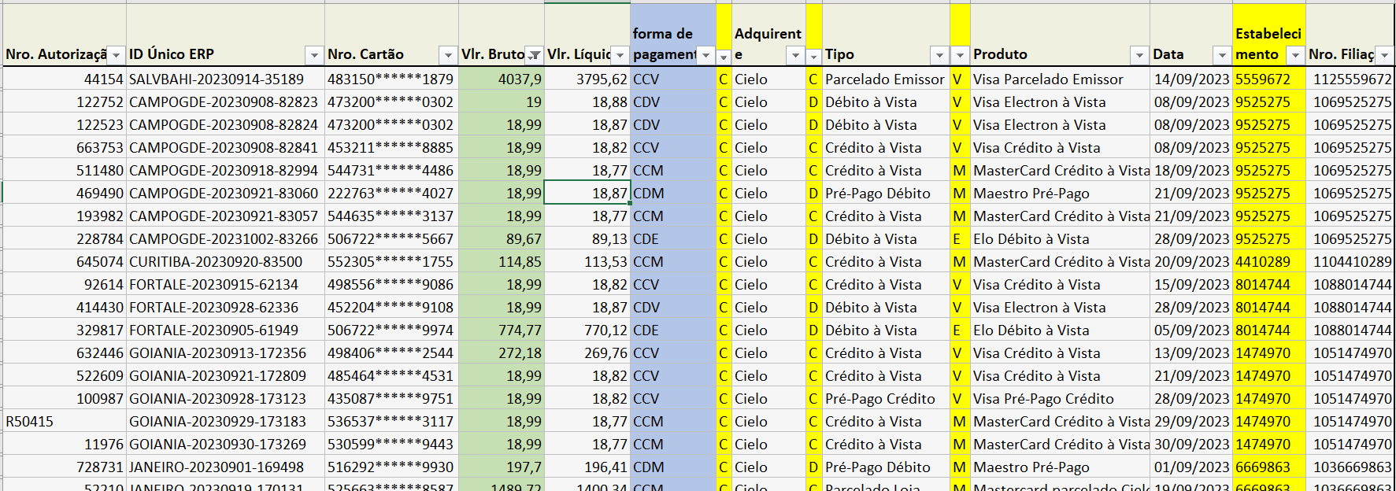
Após extrair planilha inserir colunas para identificação de filiação e pagamento conforme abaixo:
Criar uma coluna para identificação de estabelecimento onde será necessário utilizar a formula
=direita(“selecionar coluna Nro. Filiação”;7) – (coluna amarelo);
Criar uma coluna antes de Adquirente; Tipo e Produto para identificação de forma de
pagamento utilizar a formula =esquerda(“adquirente”;”Tipo” e “Produtos”;1) para que seja
informada apenas a primeira letra da coluna) - (coluna amarela);
Utilizar a formula =concatenar(selecionar as linhas onde estão as primeiras letras referente a
forma de pagamento onde deverá formar uma identificação com as três letras (coluna azul)

Slide 42
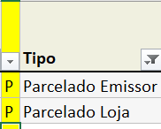
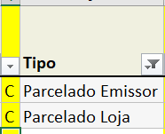
Após os passos acima filtrar a coluna “Tipo” e trocar as informações do Parcelados de “P”
para “C”.

Slide 43
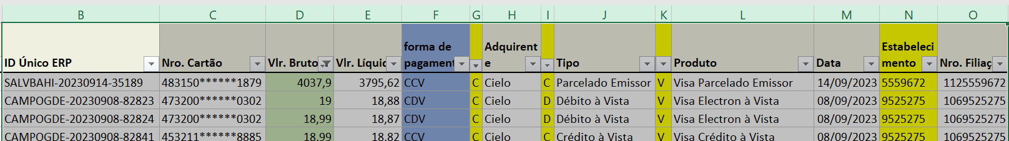
Selecionar as colunas das informações abaixo e gerar uma planilha dinâmica no Excel
en Inserir/Tabela Dinâmica

Slide 44
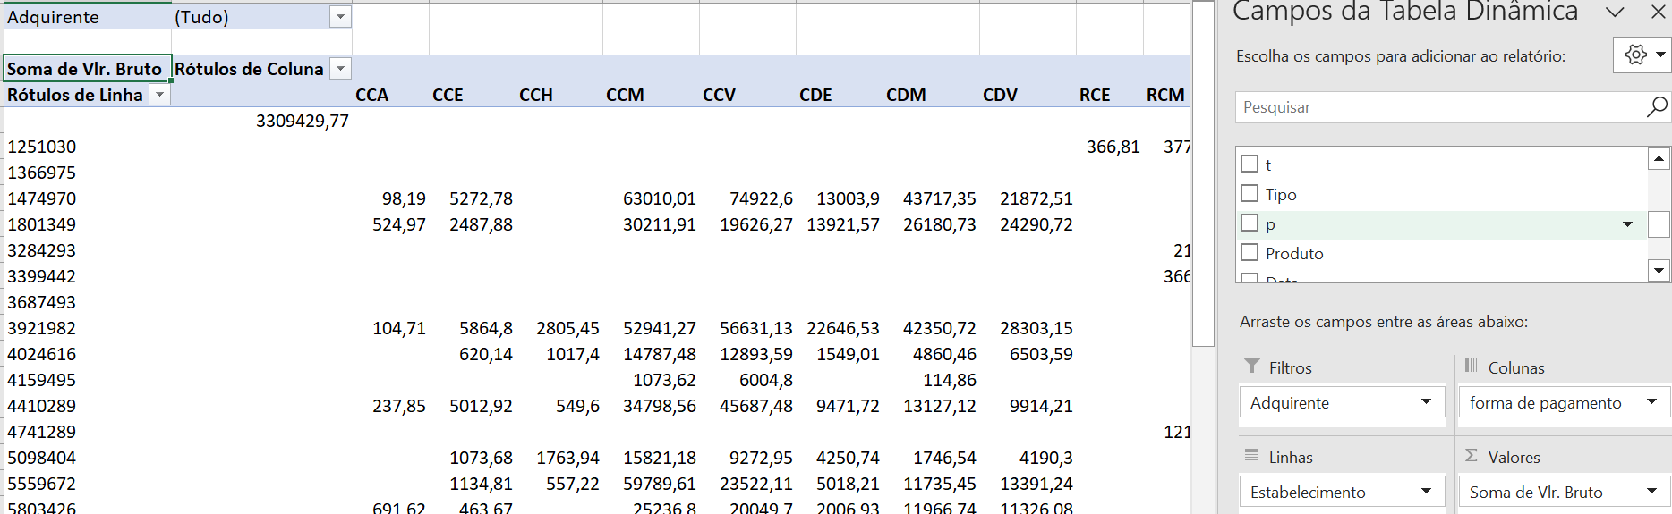
A Tabela Dinâmica deverá ficar conforme estrutura abaixo

Slide 45
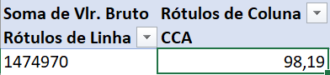
Conferir os subtotais de cada forma de pagamento da Tabela Dinâmica com o subtotais do SAP
Valor final

Slide 46
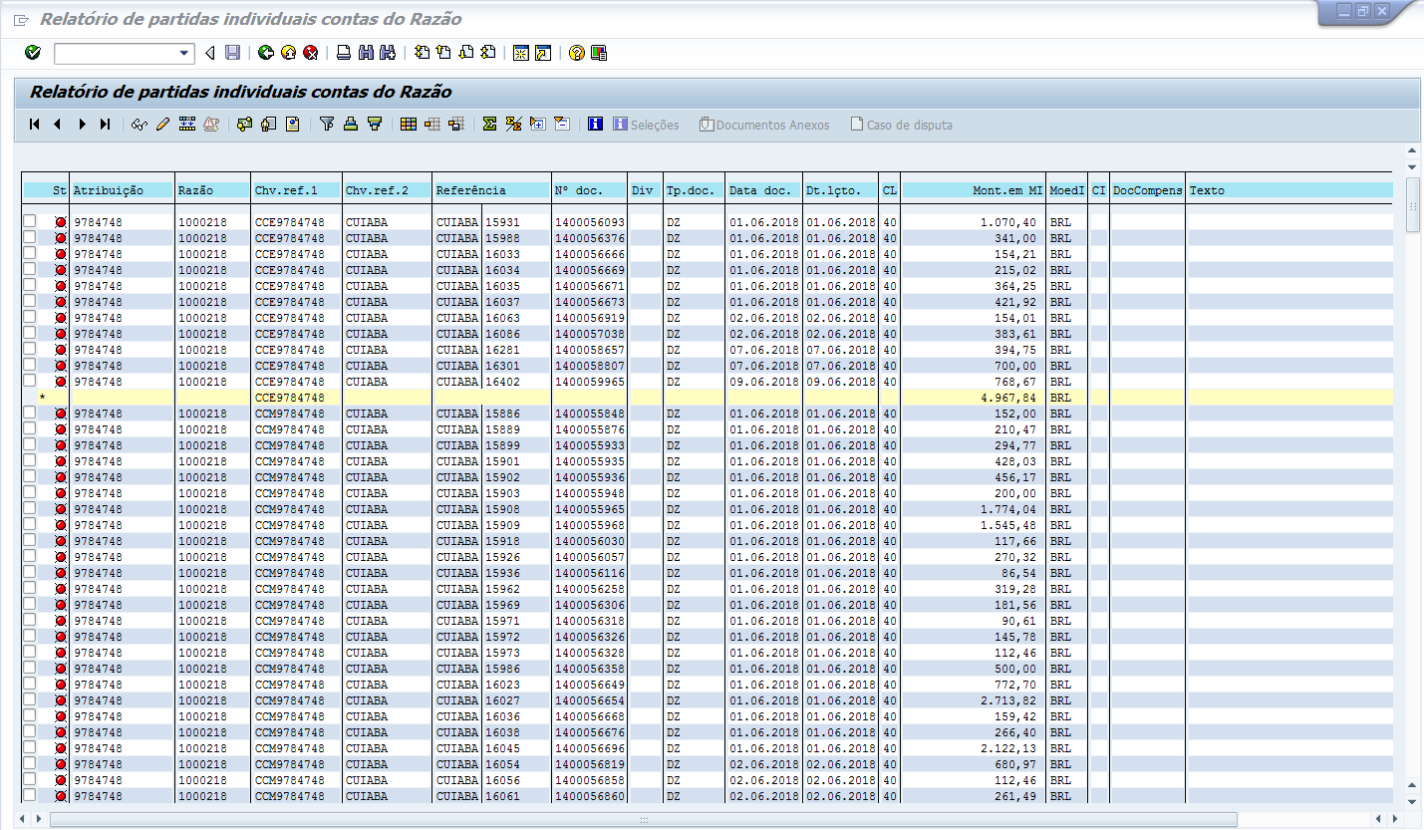
Alteração no sistema SAP
Localizar o pedido no SAP

Slide 47
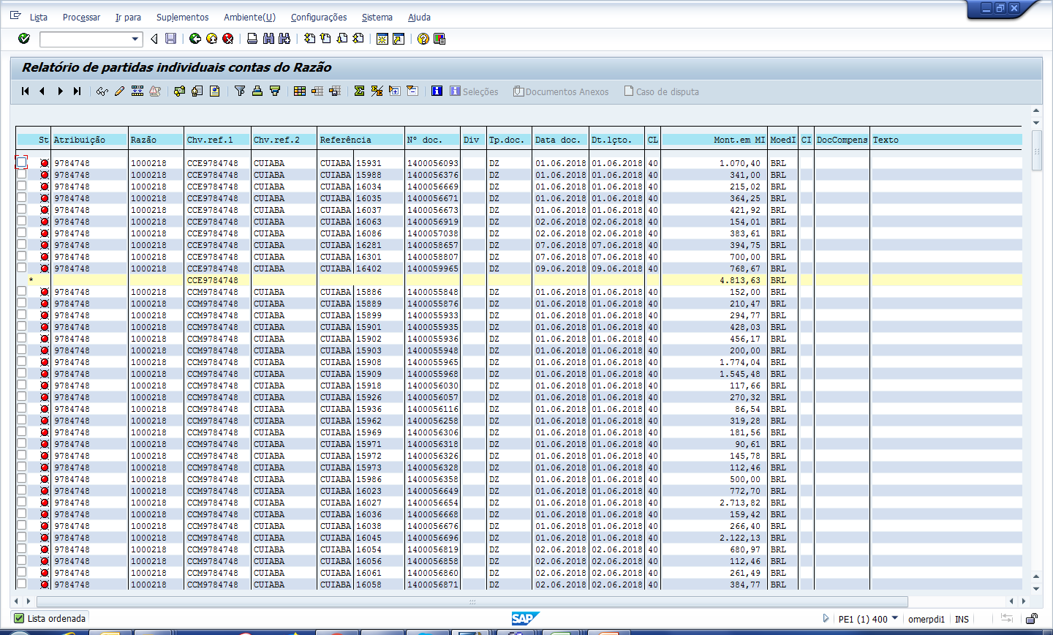
Exportar para Excel
Clicar em Sistema

Slide 48

Clicar no lápis para alteração das informações

Slide 49


Clicar em “Outros dados” e alterar as informações da “Chave refer. 1” de acordo com a nova
atribuição juntamente com a identificação do tipo de pagamento nesse caso CCM
Alterar a numeração da “Atribuição” conforme nova numeração correta
Clicar em salvar para que todas as informações sejam gravadas

Slide 50

Após clicar em Sistemas/Lista/Gravar/File local
Selecionar Texto com tabuladores
Salvar em xls

Slide 51

Abrir a planilha salva e identificar em duas Abas
Aba 1 terá o conteúdo importado do SAP

Slide 52
Identificação de forma de pagamento

Slide 53

As formas de pagamento são identificadas conforme tabela abaixo
A numeração da “Clave ref 1” será de acordo com a atribuição de cada CEDIS

Slide 54
Observação
Para a conciliação da conta 1000218 a planilha a ser exportada do Equals não deverá ter
o estabelecimento Telemark e boletos, pois esses estabelecimentos pertencem a conciliação
dos pedidos Web conta 1000620 e 1000219.

Slide 55
Conciliação cartões WEB

Slide 56


